Slide 1
Dilemma’s constructieve veiligheid
Namens Vereniging Nederlandse Constructeurs:
Frank Kaalberg – Witteveen + Bos
Rudi Roijakkers – Lüning
Jack Smeets – Arcadis

Slide 2
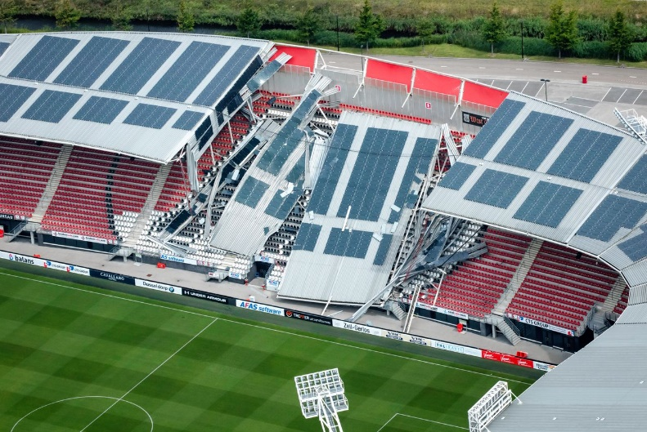
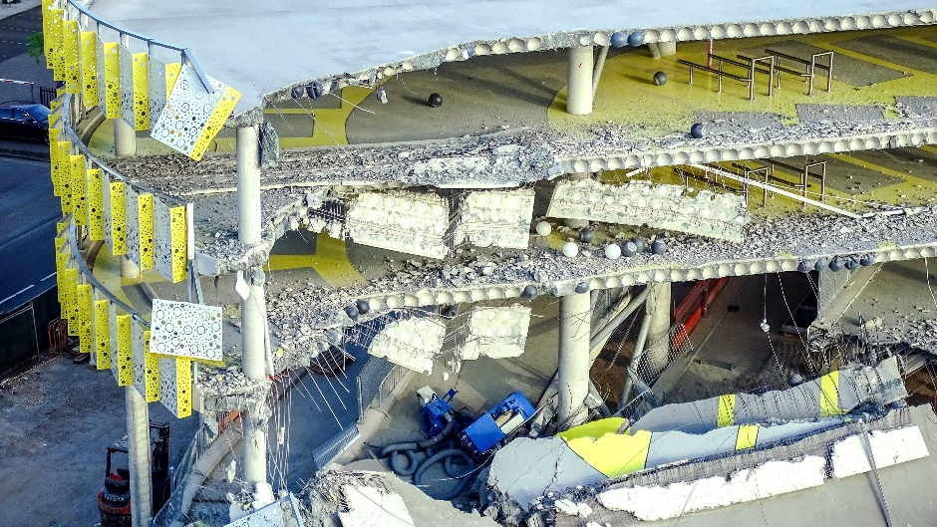
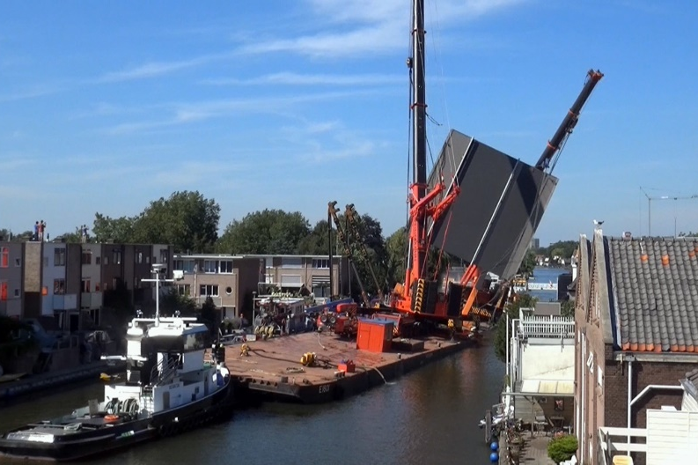
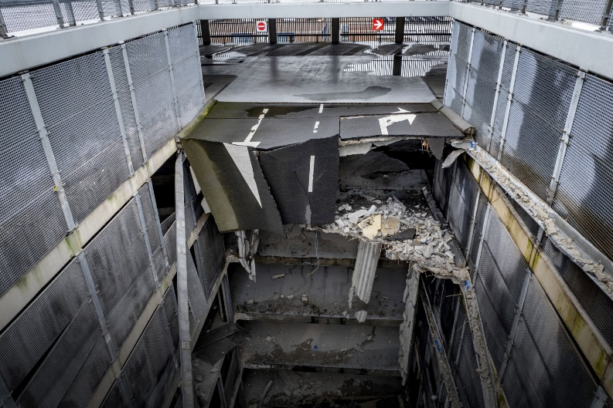
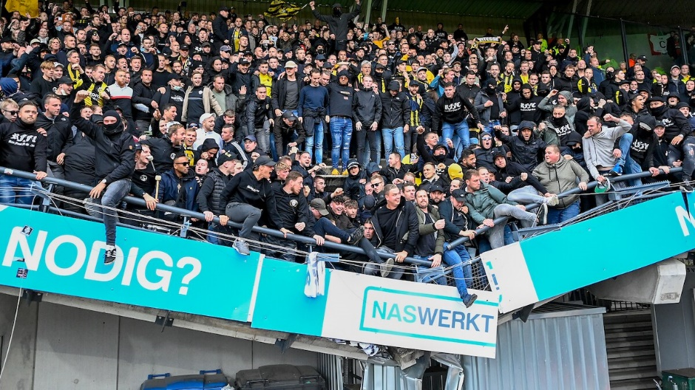
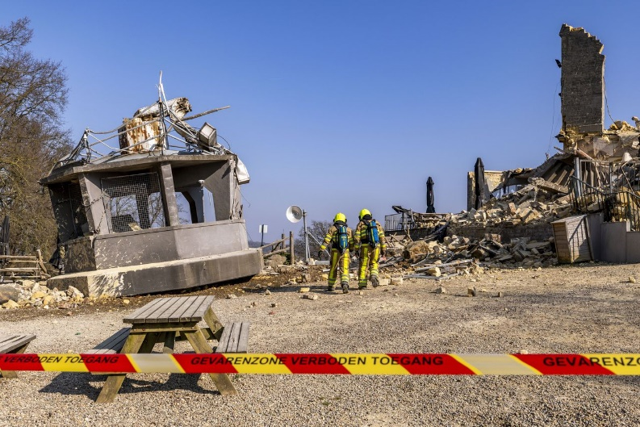
We kennen de voorbeelden…

Slide 3
Constructieve veiligheid
Onderzoeksraad voor veiligheid:
Constructieve veiligheid is geen streven, maar een verplicht eindresultaat.
We gaan actief de versnippering van taken en verantwoordelijkheden tegen.
We versterken de rol van de Coördinerend Constructeur.

Slide 4
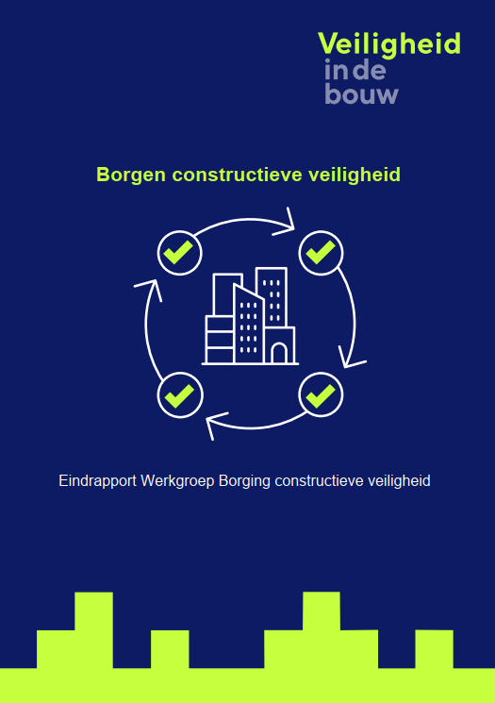
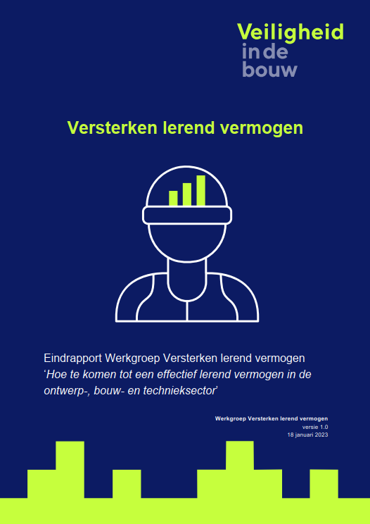
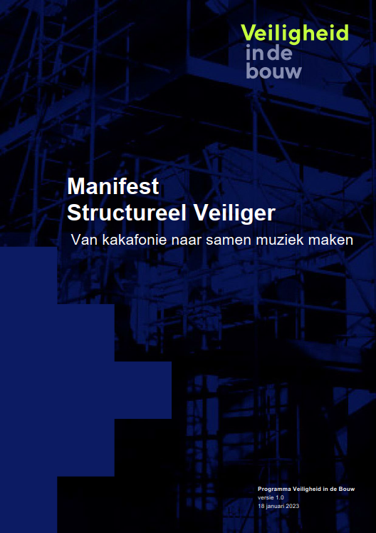
Dat kan door:
Focus op 3 pijlers die onderdeel uitmaken van het convenant:
Regie op veiligheid
Lerend vermogen
Constructieve veiligheid
Eindverantwoordelijkheid
Aansprakelijkheid
Mandaat

Slide 5
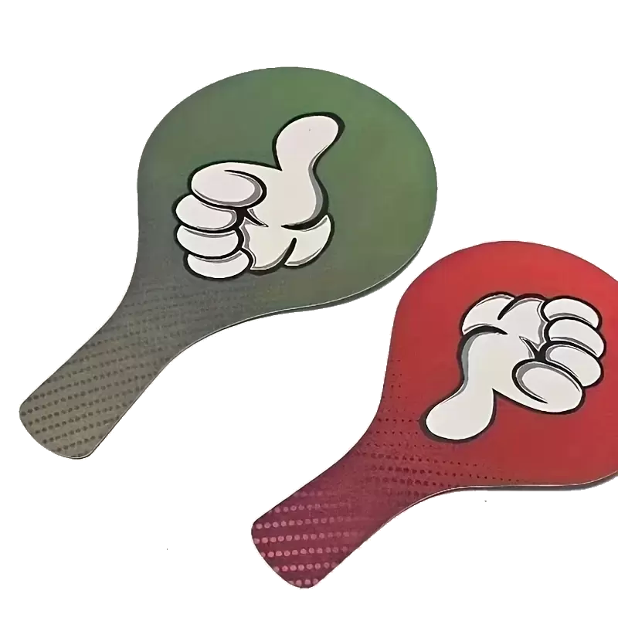
Wat hebben we nog te doen?
Eindverantwoordelijkheid van de coördinerend constructeur regelen?
Constructeur
Aannemer
Opdrachtgever
Mandaat voor de coördinerend constructeur regelen?
Aansprakelijkheid van de coördinerend constructeur regelen?

Slide 6
Spelregels stellingen
We geven jullie 6 stellingen die we kort zullen introduceren;
Na het startsignaal kiest ieder een antwoord en gaat staan in het vak naar keuze;
We discussiëren over de gemaakte keuzes en geven iedereen éénmaal de kans om (overtuigd door het debat) van kant te wisselen;
Bij iedere stelling tellen we de stemmen en het vak met de meeste stemmen krijgt van ons het gelijk. Mensen in dat vak ontvangen hiervoor een passende beloning.
De persoon met aan het einde de meeste beloningen wint een mooie prijs!

Slide 7
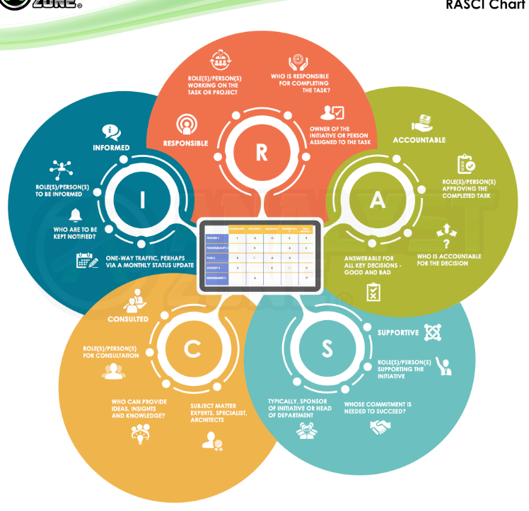
Eindverantwoordelijkheid
De (Coördinerend) Constructeur neemt en krijgt de eindverantwoordelijkheid voor de integrale constructieve veiligheid.
verantwoordelijk
eindverantwoordelijk
ondersteunend
geconsulteerd
geïnformeerd
–
–
–
–
–
Responsible
Accountable
Supporting
Consulted
Informed
Verantwoordelijkheid kun je delegeren aan een ander, eindverantwoordelijkheid niet!

Slide 8
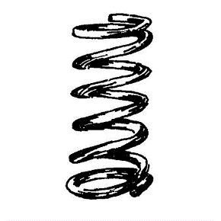
In iedere fase één eindverantwoordelijke
“Er is in iedere fase slechts één constructeur eindverantwoordelijk voor de constructieve veiligheid.
Die coördinerend constructeur komt in de lead.
ontwerpend constructeur
coördinerend constructeur
ontwerpend constructeur
ontwerpend constructeur
We gaan actief de versnippering van taken en verantwoordelijkheden tegen.
ontwerpend constructeur
coördinerend constructeur
We versterken de rol van de Coördinerend Constructeur.
ontwerpend constructeur
coördinerend constructeur
= hoofdconstructeur

Slide 9
Stelling 1, eindverantwoordelijkheid
De opdrachtgever moet, om versnippering tegen te gaan, ervoor zorgen dat de eindverantwoordelijk met betrekking tot constructieve veiligheid goed is belegd.
Ja
Nee

Slide 10
Stelling 2, eindverantwoordelijkheid
In onze projecten is in elke fase één partij eindverantwoordelijk voor de constructie!
Ja
Nee

Slide 11
Stelling 3, eindverantwoordelijkheid
De duidelijkere eindverantwoordelijkheid van de coördinerend constructeur leidt tot veiligere objecten en lagere faalkosten!
Ja
Nee

Slide 12
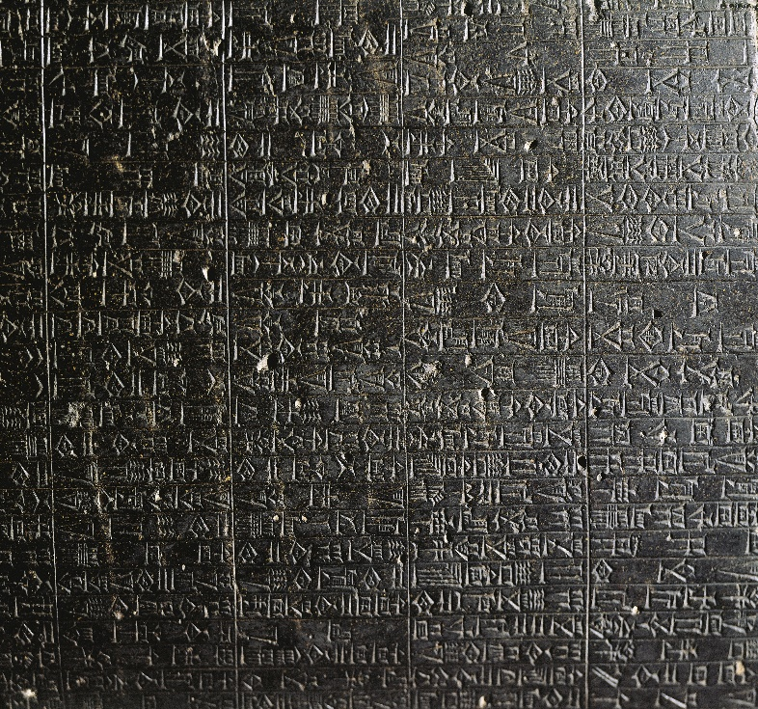
Resultaatverplichting
Wij gaan van een inspanningsverplichting naar een resultaatverplichting.
Opdracht
gever
Coördin.
Construct.
Bouwer
Initiatief
A
C
C
De Coördinerend Constructeur krijgt een resultaatverplichting op het constructieve ontwerp. Hiervoor draagt hij/zij de eindverantwoordelijkheid.
Ontwerp
I
A
C
Realisatie
I
R
A
Gaat deze belofte gepaard met een andere aansprakelijkheid?

Slide 13
Aansprakelijkheid
meer verantwoor-delijkheid
meer beheers-maatregelen
hogere directe kosten
hogere aansprake lijkheid
meer veiligheid
lagere (faal-) kosten in de keten
De Coördinerend Constructeur accepteert een andere aansprakelijkheid voor de meer verantwoordelijke rol.
Om het risico van deze aansprakelijkheid te kunnen dragen en verzekeren worden beheersmaatregelen genomen: kwaliteitsmaatregelen die bijdragen aan de veiligheid, maar die ook tijd en geld kosten.
Maar het levert ook iets op!
De beheersmaatregelen werken tweeledig: vermindering risico van aansprakelijkheid én
vergroten veiligheid!!

Slide 14
Stelling 4, aansprakelijkheid
Ik vind dat de Coördinerend Constructeur een hogere aansprakelijkheid
moet accepteren
Ja
Nee

Slide 15
Stelling 5, aansprakelijkheid
Een hogere aansprakelijkheid vergt meer beheersmaatregelen en dus meer activiteiten. Het is terecht dat dit meer kost!
Ja
Nee

Slide 16
Stelling 6, aansprakelijkheid
De hogere aansprakelijkheid voor de Coördinerend Constructeur leidt tot veiligere objecten en lagere faalkosten!
Ja
Nee

Slide 17
Mandaat
ontwerpend constructeur
coördinerend constructeur
Er is een eindverantwoordelijke: de Coördinerend Constructeur
↓
De Coördinerend Constructeur kan (deel-)taken delegeren
↓
Dit vereist een mandaat van de Coördinerend Constructeur
↓
De Coördinerend Constructeur is niet altijd direct gemachtigd om af te keuren / maatregelen te nemen
Hoe kunnen we dit mandaat beter regelen?
Toelichting mandaat waartoe?

Slide 18
Stelling 7, mandaat
Hoe komt de Coördinerend Constructeur aan zijn/haar mandaat?
Hij moet het mandaat zelf nemen
Hij krijgt het mandaat toebedeeld

Slide 19
Stelling 8, mandaat
Een duidelijk mandaat voor de Coördinerend Constructeur leidt tot veiligere objecten en lagere faalkosten!
Ja
Nee

Slide 20
En we hebben een winnaar!

Slide 21
U wint een stoel aan onze gesprekstafel!

Slide 22
Wie helpt ons nog meer om dit verder te brengen?
Eindverantwoordelijkheid van de coördinerend constructeur regelen
Constructeur
Aannemer
Opdrachtgever
Mandaat voor de coördinerend constructeur regelen
Aansprakelijkheid van de coördinerend constructeur regelen

Slide 23
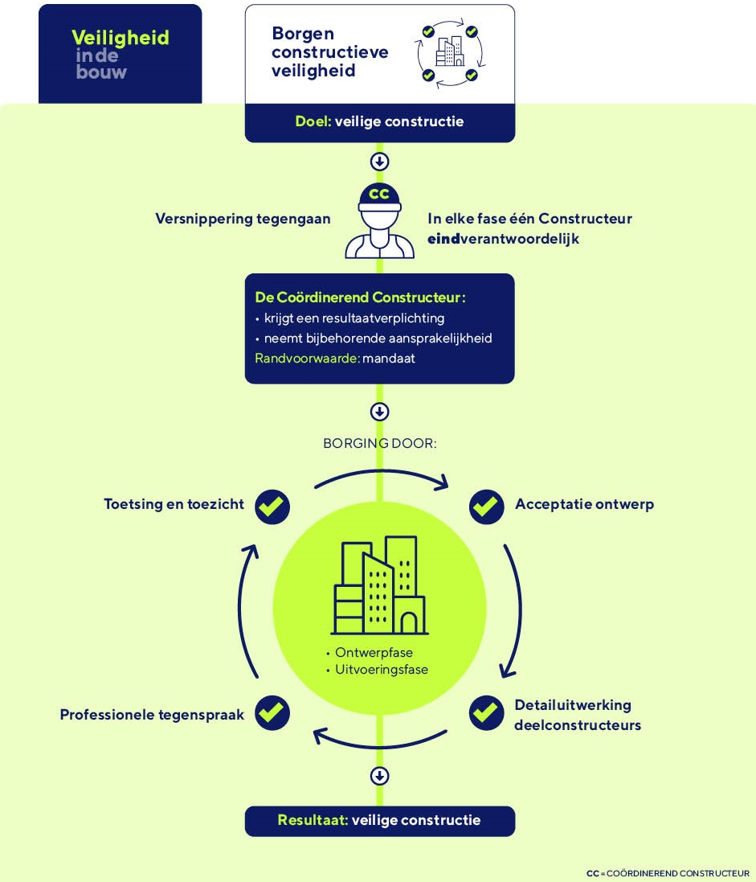
Veiligheid in de bouw!
Samen gaan wij zorgen voor veilige constructies.

Slide 24
Dilemma’s constructieve veiligheid
Namens VNconstructeurs:
Rudi Roijakkers – Lüning
Jack Smeets – Arcadis
Frank Kaalberg – Witteveen + Bos

Slide 25
Stellingen
De (Coördinerend) Constructeur neemt en krijgt de eindverantwoordelijkheid voor de integrale constructieve veiligheid.
Bandjes
De meerderheid heeft gelijk
Meeste bandjes, een prijs.
Constructieve veiligheid is geen streven, maar een verplicht eindresultaat.
De Coördinerend Constructeur accepteert een andere aansprakelijkheid voor de meer verantwoordelijke rol.
We gaan actief de versnippering van taken en verantwoordelijkheden tegen.
De Coördinerend Constructeur krijgt het mandaat om dit mogelijk te maken, ook richting deelconstructeurs die onder deze eindverantwoordelijkheid vallen.
We versterken de rol van de Coördinerend Constructeur.
Wij gaan van een inspanningsverplichting naar een resultaatverplichting.

Slide 26
Stellingen
Stelling Eindverantwoordelijkheid - versnippering
Is het altijd volstrekt duidelijk wie eindverantwoordelijk is voor CV?
Verschil ontwerp en uitvoeringsfase
Is jullie projecten is altijd 1 partij eindverantwoordelijk voor de constructie?
Verschil ontwerp en uitvoeringsfase
Is een bij jullie projecten een CC nodig?
Juist de OG moet zorgen dat de eindverantwoordelijk goed is geregeld? (om versnippering tegen te gaan…)
Door een duidelijkere eindverantwoordelijk voor de CC ontstaan er geen ongelukken meer?
Stelling Aansprakelijkheid
Ik vind dat de CC meer aansprakelijkheid moet nemen?
Meer aansprakelijkheid, betekent meer beheersmaatregelen en dus een hogere fee. Is dit waar?
Door een hogere aansprakelijkheid voor de CC ontstaan er geen ongelukken meer?
Stelling Mandaat
Heb je als CC het mandaat om op te treden als iets niet goed is?
En ik zorg er ook voor dat ik de CC het mandaat ook geef.
Wat willen we eruit halen:
Met OG en aannemers in gesprek komen
Zie volgende slide

Slide 27
Aanleiding
De Onderzoeksraad voor de Veiligheid heeft meerdere incidenten in de bouw onderzocht en diverse constateringen gedaan.
Naar aanleiding daarvan bracht het OVV in 2018 het advies uit aan de ontwerp-, bouw- en technieksector om de constructieve veiligheid in het ontwerp- en bouwproces te verbeteren.
Koninklijke Bouwend Nederland, het Opdrachtgeversforum in de bouw, de Governance Code Veiligheid in de Bouw, VNconstructeurs en Koninklijke NLingenieurs hebben gezamenlijk een programma ontwikkeld dat structureel de integrale veiligheid van ontwerp, bouw en gebruik in de volle breedte van de ontwerp-, bouw- en technieksector vergroot.
De verbetervoorstellen zijn uitgewerkt in het programma Veiligheid in de Bouw.
Stuurgroep Veiligheid in de Bouw
Opdrachtgeversforum
Lindy Molenkamp – Provincie Noord Holland
Governance Code Veiligheid in de Bouw
Bob Demoet – HID Rijkswaterstaat PPO
Koninklijke Bouwend Nederland
Fries Heinis – Algemeen directeur
Koninklijke NLingenieurs
Wouter Bijman – CEO Witteveen en Bos
VNconstructeurs
Jack Smeets – Vz. VNc en Projectdirecteur Arcadis

Slide 28
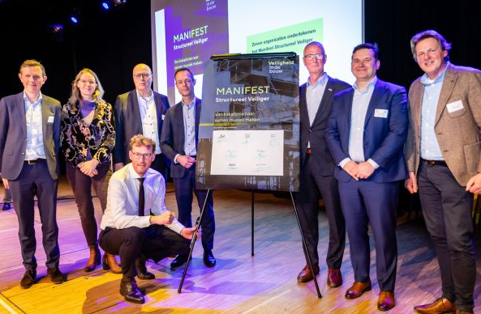
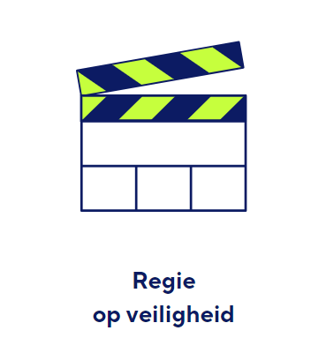
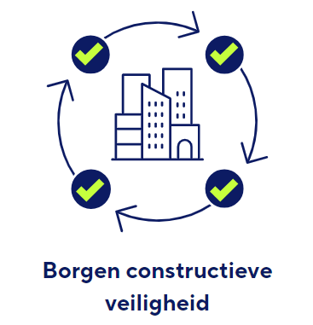
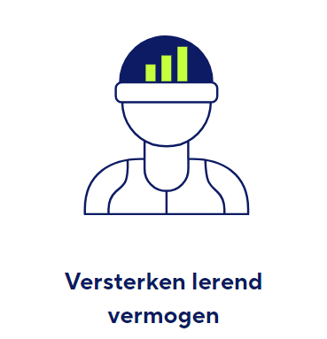
Stand van zaken
In 2023 convenant getekend door alle partijen
In 2024 verdere implementatie
Focus op 3 pijlers:

Slide 29
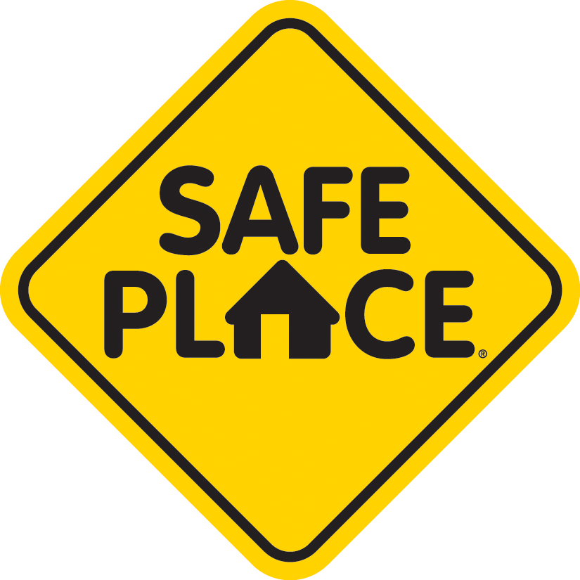
Verantwoordelijkheid!
Constructieve veiligheid is geen streven, maar een verplicht eindresultaat.

Slide 30
Versnippering
Constructieve veiligheid is geen streven, maar een verplicht eindresultaat.
We gaan actief de versnippering van taken en verantwoordelijkheden tegen.

Slide 31
Overdracht van verantwoordelijkheid
ontwerpend constructeur
coördinerend constructeur
€
t
Overdracht:
- VO: Beperkte kans op belangenconflict
- DO: Enige kans op belangenconflict
- TO: Grote kans op belangenconflict
In deze oplossing is er één partij betrokken als ontwerpend én coördinerend constructeur, maar deze wisselt van opdrachtgever
De ontwerpverantwoordelijkheid gaat naar de aannemer. Maar de constructeur kan in een belangenconflict geraken.
initiatiefnemer
ontwerpend constructeur
coördinerend constructeur
coördinerend constructeur
aannemer

Slide 32
Overdracht van verantwoordelijkheid
ontwerpend constructeur
coördinerend constructeur
€
t
Eenduidige opdracht,
Maar opdrachtgever legt ontwerpverantwoordelijkheid niet door naar aannemer.
Nu is er sprake van een hoofdconstructeur.
initiatiefnemer
ontwerpend constructeur
coördinerend constructeur
aannemer

Slide 33
Overdracht van verantwoordelijkheid
ontwerpend constructeur
coördinerend constructeur
€
t
initiatiefnemer
Ook hier is sprake van een hoofdconstructeur, maar dit komt beperkt voor. Het zou van toepassing kunnen zijn bij een ontwikkelend aannemer of een Design & Build opdracht.
coördinerend constructeur
ontwerpend constructeur
coördinerend constructeur
aannemer

Slide 34
Overdracht van verantwoordelijkheid
ontwerpend constructeur
coördinerend constructeur
€
t
Overdracht:
- VO: Goede oplossing
- DO: Kan enkel bij goede afspraken en acceptatie van enig dubbel werk
- TO: Slechte oplossing
Deze oplossing komt vaak voor. De ontwerpverantwoordelijkheid wordt overgedragen naar de aannemer en deze neemt een eigen constructeur mee. Er is géén sprake van een hoofdconstructeur.
initiatiefnemer
ontwerpend constructeur
coördinerend constructeur
coördinerend constructeur
aannemer

Slide 35
Doelstelling
Voor vandaag:
Informeren over laatste ontwikkelingen
Feedback
Steun voor deze ideeën
Bijdrage aan de inhoudelijke ontwikkeling
Inhoudelijk
Gezamenlijk hebben wij het programma Veiligheid in de Bouw ontwikkeld waarmee we structureel de integrale veiligheid in de volle breedte van de bouwsector zullen vergroten. Wij vatten het begrip ‘veiligheid’ integraal op met de volgende aandachtsgebieden:
Bouwwerkveiligheid (inclusief de benodigde tijdelijke constructies);
Omgevingsveiligheid
Het gaat daarbij om alle fasen van een project, van initiatief en bouw tot en met beheer en sloop.

Slide 36
Mandaat
Hoe gaan we het mandaat van de coördinerend constructeur regelen? Dit geldt voor alle constructeurs die onder de eindverantwoordelijkheid van de coördinerend constructeur vallen.
ontwerpend constructeur
coördinerend constructeur
mandaat

Slide 37
Aansprakelijkheid
Meer verantwoordelijkheid
Meer beheersmaatregelen
Hogere directe kosten
Hogere aansprakelijkheid
Meer veiligheid
Lagere (faal)kosten in de keten
Hoe leggen we de link tussen verantwoordelijkheid en aansprakelijkheid?

Slide 38
En nu….
Welke vragen of suggesties roept dit op?
Wat we aan jullie willen vragen:
Feedback
Steun voor deze ideeën?
Bijdrage aan de inhoudelijke ontwikkeling, denk o.a. aan:
Deelname aan onze gezamenlijke werkgroepen
Review van afspraken en documenten
Meedenken hoe draagvlak te creëren binnen eigen organisaties
Aandragen van projecten waarin gedachtengoed kan worden toegepast, gemonitord en/of getoetst
Aanleveren/delen van beschikbare contract- en andere documenten als projectkwaliteitsplannen

